Slide 1
NAT – NETWORK ADDRESS TRANSLATION
EXPLICAÇÃO E EXEMPLIFICAÇÃO
Profº Danilo Sibov
Profº Marcos Vinicius

Slide 2
NETWORK ADDRESS TRANSLATION
Espaço de endereço particular IPv4
Não há endereços IPv4 públicos o suficiente para designar um endereço exclusivo para cada dispositivo conectado à Internet. As redes são implementadas geralmente usando endereços IPv4 privados, conforme definido na RFC 1918.
Esse são os endereço privados da Internet RFC 1918:
Classe | Intervalo de Endereço Interno | Prefixo CIDR
A | 10.0.0.0 – 10.255.255.255 | 10.0.0.0/8
B | 172.16.0.0 – 172.31.255.255 | 172.16.0.0/12
C | 192.168.0.0 - 192.168.255.255 | 192.168.0.0/16

Slide 3
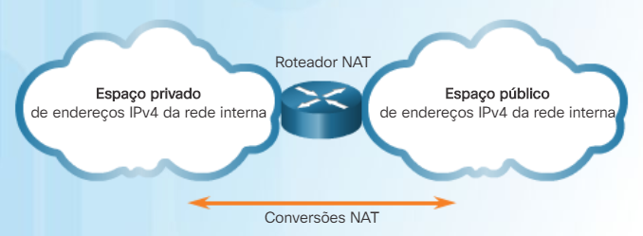
NETWORK ADDRESS TRANSLATION
Esses endereços privados são usados em uma organização ou local para permitir que os dispositivos se comuniquem localmente.
Como esses endereços não identificam nenhuma empresa ou organização, os endereços IPv4 privados não podem ser roteados pela Internet.
Para permitir que um dispositivo com IPv4 privado acesse dispositivos e recursos de fora da rede local, o endereço privado deve primeiro ser convertido a um endereço público.

Slide 4
NETWORK ADDRESS TRANSLATION
O NAT fornece a conversão de endereços particulares para endereços públicos.
Isso permite a um dispositivo com endereço IPv4 privado acessar recursos fora de sua rede privada, como aqueles encontrados na Internet.
O NAT combinado com o endereço IPv4 privado provou ser um método útil de preservar endereços IPv4 públicos.
Um único IPv4 público pode ser compartilhado por centenas, mesmo milhares de dispositivos, cada um configurado com um IPv4 privado original.

Slide 5
NETWORK ADDRESS TRANSLATION
Pra que server o NAT?
O NAT tem várias utilidades, mas seu principal uso é conversar endereços IPv4 públicos.
Ele faz isso permitindo que as redes usem endereços IPv4 privados internamente e fornecendo conversão para um endereço público.
O NAT tem um benefício a mais de adicionar um grau de privacidade e segurança a uma rede, porque oculta os endereços IPv4 internos de redes externas.

Slide 6
NETWORK ADDRESS TRANSLATION
Os roteadores ativados para NAT podem ser configurados com um ou mais endereços IPv4 públicos válidos.
Esses endereços públicos são conhecidos como o pool de NATs.
Quando um dispositivo interno enviar o tráfego para fora da rede, o roteador ativado para NAT converterá o IPv4 interno do dispositivo a um endereço público do pool de NATs.
Para dispositivos externos, todo o tráfego que entra e sai da rede parece ter um endereço IPv4 público do pool de endereços fornecido.

Slide 7
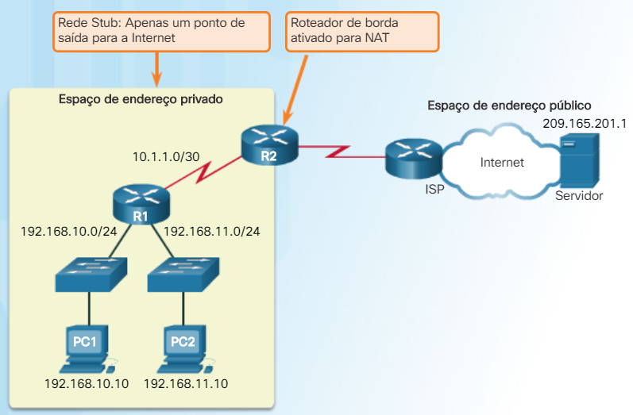
NETWORK ADDRESS TRANSLATION
Uma rede stub tem uma única conexão à rede vizinha, um caminho de entrada e um de saída da rede. No exemplo o R2 é um roteador de borda. Para o roteador ISP, o R2 forma uma rede stub.
Um dispositivo ativado para NAT geralmente opera na borda de uma rede stub.

Slide 8
NETWORK ADDRESS TRANSLATION
Quando um dispositivo dentro da rede stub quer se comunicar com um dispositivo fora de sua rede, o pacote é encaminhado para o roteador de borda.
O roteador de borda realiza o processo de NAT, convertendo o endereço privado interno do dispositivo a um endereço público externo e roteável.
Observação: a conexão com o ISP pode usar uma rede privada ou um endereço público compartilhado entre os clientes.

Slide 9
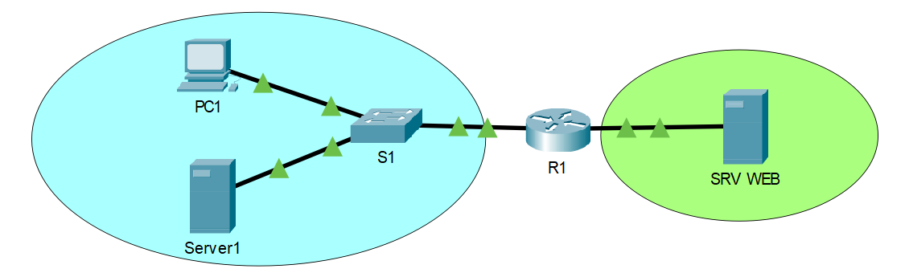
NETWORK ADDRESS TRANSLATION
REDE 192.168.0.0/24
INTERNET
192.168.0.2
192.168.0.254
202.16.0.2
www.google.com.br
203.18.1.4
192.168.0.10

Slide 10
NETWORK ADDRESS TRANSLATION
PC1 Navegando na Internet para
o endereço 203.18.1.4
192.168.0.2
202.16.0.2
192.168.0.2
203.18.1.4
202.16.0.2

Slide 11
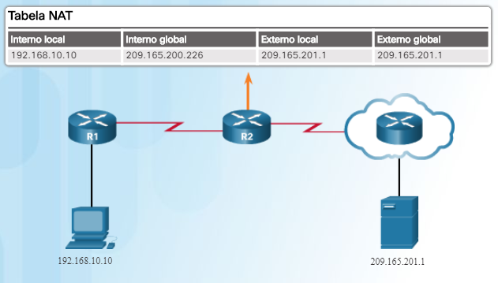
NETWORK ADDRESS TRANSLATION
NAT em Ação
https://static-course-assets.s3.amazonaws.com/RSE6/pt/index.html#9.1.1.5
Lucas Butzge 1-2021 Manhã – “Global são os endereços mais próximos do roteador

Slide 12
NETWORK ADDRESS TRANSLATION
Na terminologia do NAT, a rede interna é o conjunto de redes sujeitas a conversão.
Na utilização do NAT, os endereços IPv4 têm designações diferentes dependendo de estarem na rede privada ou na rede pública (Internet), e se o tráfego é de entrada ou saída.
O NAT inclui 4 tipos de endereço:
Endereço local “interno” – 192.168.10.10
Endereço global “interno” – 209.165.200.226 (router R2, out)
Endereço local “externo” – Destino Servidor (google.com.br)
Endereço global “externo” – ISP para chegar até (google.com.br)

Slide 13
DESAFIO
TESTE DE NAT
QUAL É O SEU IP?

Slide 14
QUAL É O SEU IP?
TESTE VERIFICANDO SEU IP LOCAL
ipconfig
TESTE VERIFICANDO SEU IP DE NAVEGAÇÃO NA INTERNET
www.meuip.com.br
MUDOU? PORQUE?

Slide 15
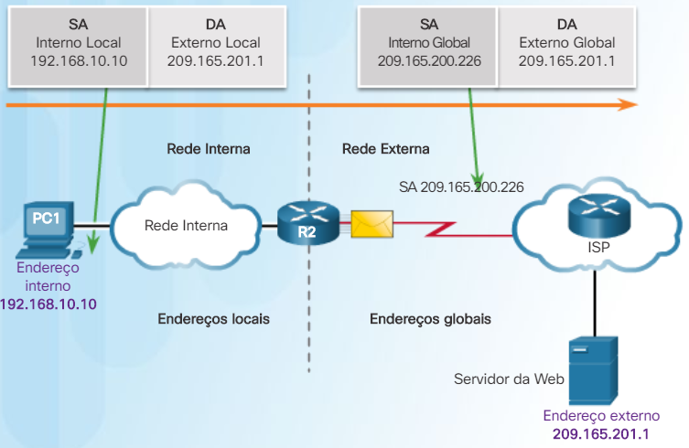
NETWORK ADDRESS TRANSLATION
Quando o pacote chegar no servidor WEB, O IP do PC
terá seu endereço modificado para o IP do Roteador

Slide 16
NETWORK ADDRESS TRANSLATION
Endereço local - o endereço do dispositivo que está sendo convertido pelo NAT.
Endereço externo - o endereço do dispositivo destino.
O NAT também usa o conceito de local ou global com relação aos endereços:
Endereço local - um endereço local é qualquer endereço que aparece na parte interna da rede.
Endereço global - um endereço global é qualquer endereço que aparece na parte externa da rede.

Slide 17
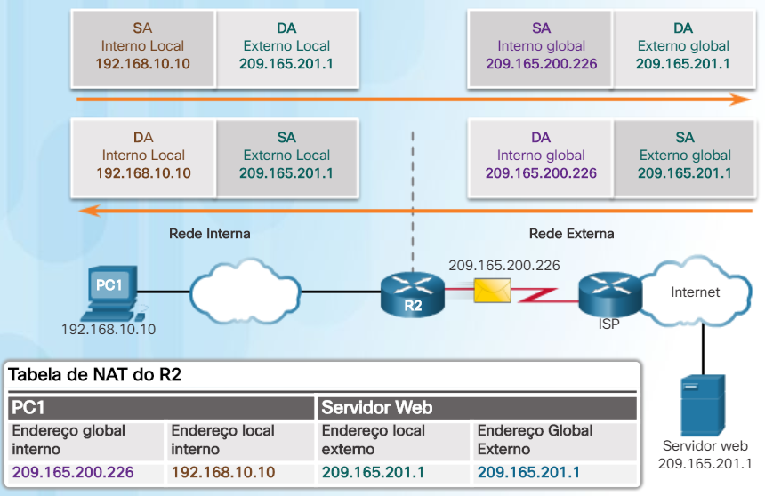
NETWORK ADDRESS TRANSLATION
S=Source (origem) – D =Destination (Destino)

Slide 18
DESAFIO
QUAL A ORDEM CORRETA ?

Slide 19
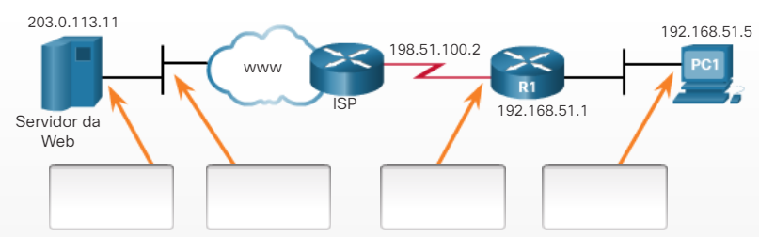
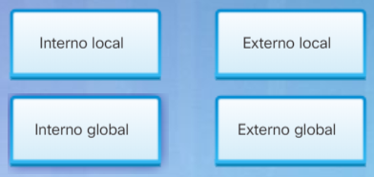
NETWORK ADDRESS TRANSLATION
https://static-course-assets.s3.amazonaws.com/RSE6/pt/index.html#9.1.1.6

Slide 20
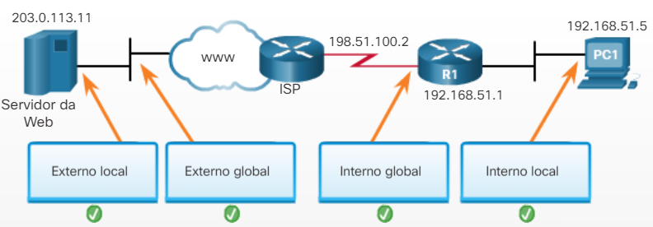
NETWORK ADDRESS TRANSLATION
https://static-course-assets.s3.amazonaws.com/RSE6/pt/index.html#9.1.1.6

Slide 21
NAT – NETWORK ADDRESS TRANSLATION
TIPOS DE NAT
Profº Danilo Sibov
Profº Marcos Vinicius

Slide 22
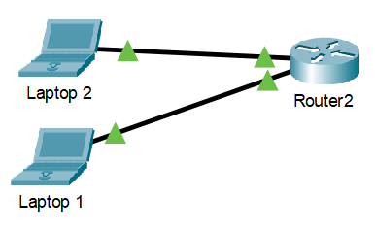


NETWORK ADDRESS TRANSLATION
Há três tipos de conversão de NAT:
Conversão estática do endereço (NAT estático) - mapeamento de um para um entre endereços locais e globais.
192.168.0.20
200.16.5.24
201.1.6.2:80
WWW
200.16.5.25
192.168.0.21

Slide 23
NETWORK ADDRESS TRANSLATION
Conversões dinâmicas de endereços (NAT dinâmico) - mapeamento de endereços de muitos para muitos entre endereços locais e globais.
As conversões são feitas conforme estão disponíveis.
Ex.: se houver 100 endereços locais internos e 10 endereços globais internos, a qualquer momento, apenas 10 dos 100 endereços locais internos podem ser convertidos.
Essa restrição de NAT dinâmico se torna muito menos útil para redes de produção que a conversão de endereço de porta.
200.16.5.24
192.168.0.20
201.1.6.2:80
WWW
200.16.5.25
192.168.0.21

Slide 24
NETWORK ADDRESS TRANSLATION
NAT com sobrecarga (NAT Overload) – PAT Port Address Translation (Conversão do endereço de porta) - mapeamento de vários para um entre endereços locais e globais.
Ex.: se houver 100 endereços locais internos e 10 endereços globais internos, o PAT usa portas como parâmetro adicional para fornecer um efeito multiplicador, possibilitando reutilizar qualquer um dos 10 endereços globais internos até 65.536 vezes (dependendo se o fluxo está baseado em UDP, TCP ou ICMP).
192.168.0.2:3000
201.1.6.2:80
WWW
200.16.5.24:3000
200.16.5.24:3001
192.168.0.3:3001

Slide 25
NAT – NETWORK ADDRESS TRANSLATION
NAT STATIC (Estático)
Profº Danilo Sibov

Slide 26
NETWORK ADDRESS TRANSLATION
NAT ESTÁTICO
O NAT estático usa um mapeamento de 1 para 1 de endereços locais e globais.
Esse NAT se permanecem constantes.
Quando esses dispositivos encaminham o tráfego à Internet, seus endereços locais internos são convertidos aos endereços globais internos configurados.
O NAT estático é particularmente útil para servidores web ou dispositivos que precisam ter um endereço consistente acessíveis da Internet, como um Servidor Acesso Remoto de uma empresa.

Slide 27
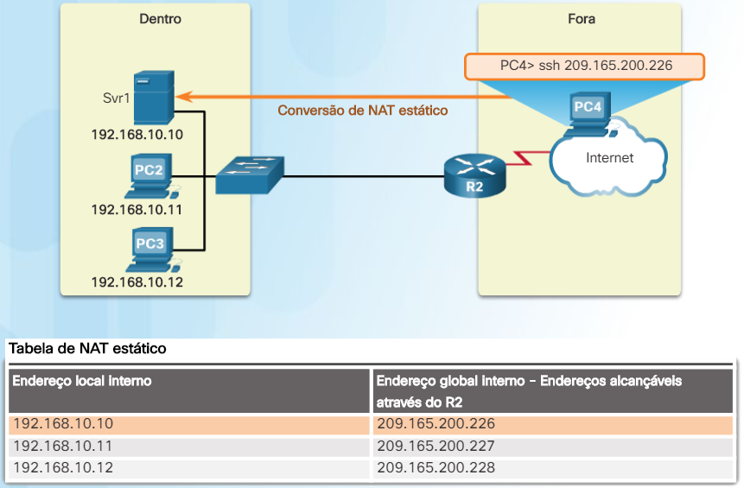
NETWORK ADDRESS TRANSLATION
o R2 é configurado com mapeamentos estáticos para endereços locais internos de Svr1, do PC2 e de PC3.

Slide 28
DESAFIO PACKET TRACER
EXERCÍCOS DE NAT ESTÁTICO

Slide 29
NETWORK ADDRESS TRANSLATION
EXERCÍCIOS NO CLASSROOM E NETACAD
NETACAD CAPÍTULO 9
9.2.1.4

Slide 30
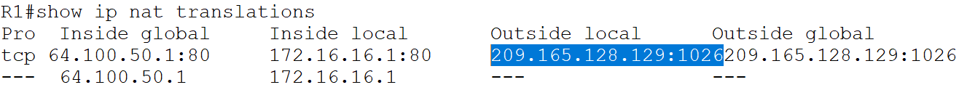
NETWORK ADDRESS TRANSLATION
EXERCÍCIOS REALIZADO, VERIFICAR TABELA NAT

